Slide 1
Evomap – стратегическая игра
Авторы проекта:
Гоша
Булат

Slide 2
Описание идеи
Что такое Evomap?
Стратегическая игра про развитие городов.
Процедурная генерация мира.
Игрок добывает ресурсы, строит железные дороги и управляет экономикой.
Ключевая особенность:
Адаптивная экономика: эффективность добычи зависит от рельефа, генерируемого с помощью шума Перлина.

Slide 3
Описание реализации
Технологический стек:
Язык программирования: Python
Графика и интерфейс: Pygame
Основные классы:
Town — управление зданиями, ресурсами, населением.
Map — хранение данных о карте.
Rail — логика построения железных дорог.

Slide 4
Интересные решения
Генерация мира: модуль generator создает карту 800x800 пикселей, разбитую на чанки 32x32.
Система коэффициентов: формулы расчета эффективности добычи calculate_kefs
Интерактивный интерфейс:
Всплывающие подсказки с коэффициентами
Динамическое окно улучшений для городов.
Железные дороги: алгоритм соединения городов с визуализацией поворотов

Slide 5
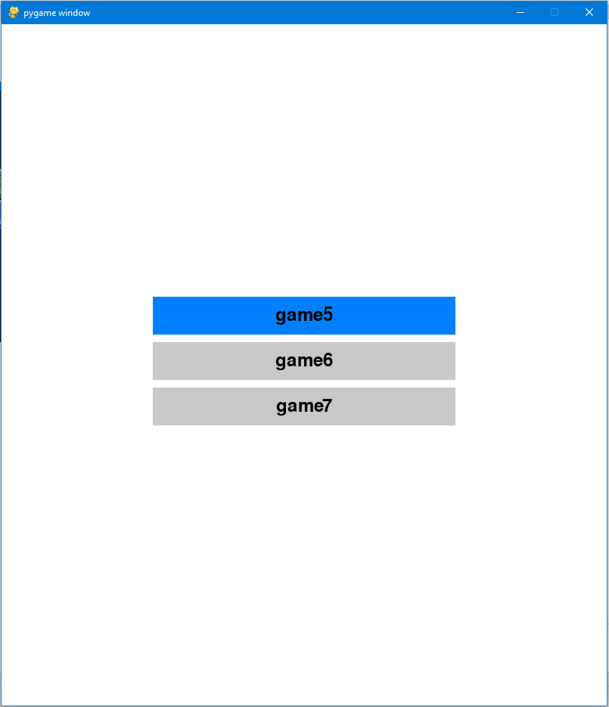
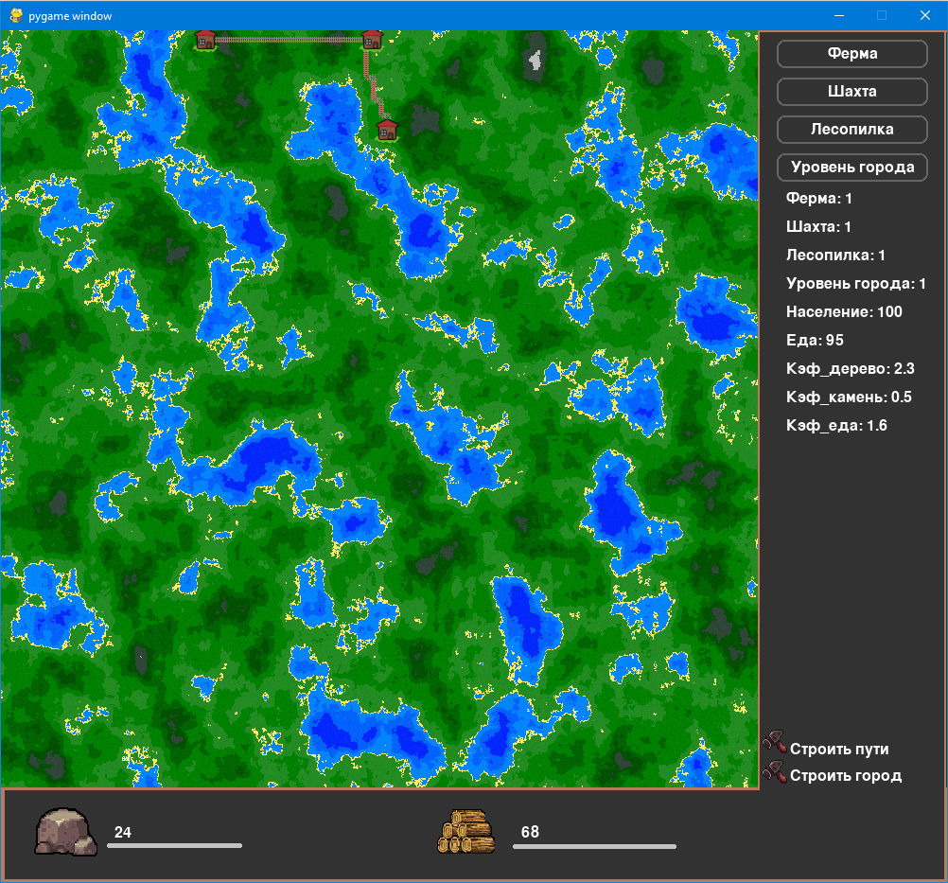
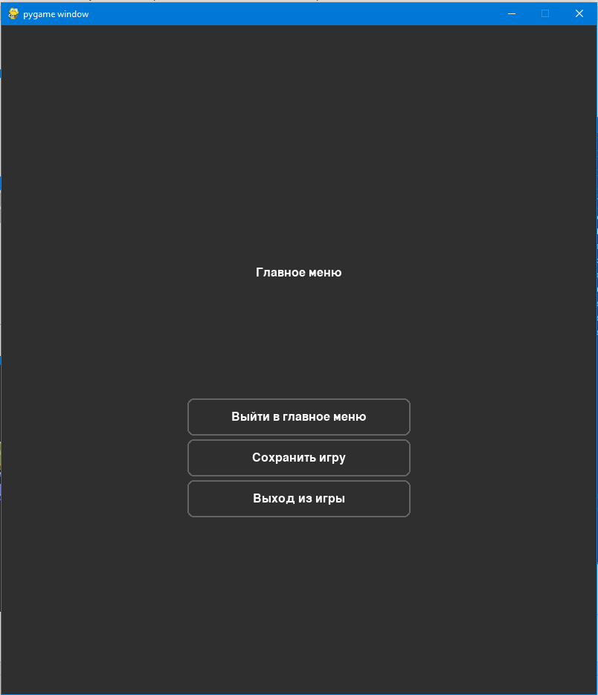
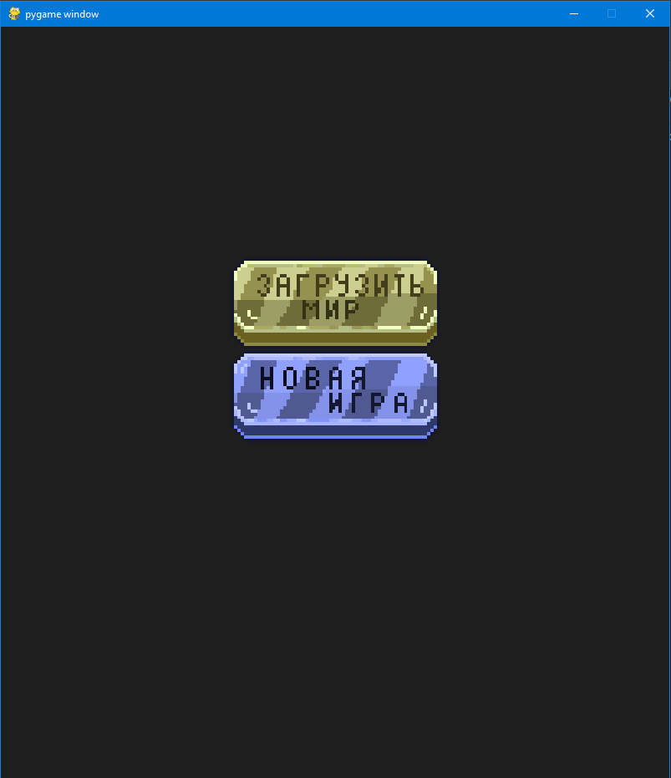
Скриншоты

Slide 6
Перспективы развития
Перспективы развития
Добавление торговли между городами.
Введение случайных событий (стихии, набеги врагов).
Поддержка многопользовательского режима через сеть.

